Slide 1
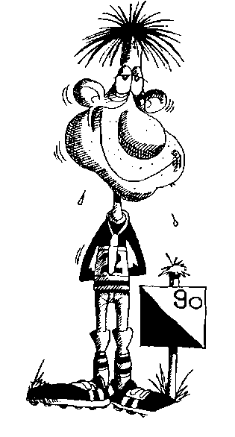
Serata per organizzatori di gare 2016
CO e ambiente

Slide 2
Basi legali
Legge federale sulle foreste (art. 14, accessibilità/autorizzazione);
Legge cantonale sulle foreste (art. 33, accessibilità/autorizzazione);
Regolamento di applicazione della legge cantonale sulle foreste (art. 17 e seguenti, autorizzazione/procedura);
Normative federali e cantonali sulla protezione della natura.

Slide 3
Progetti cartine
progetti di nuove cartine solo con annuncio gara alla Federazione svizzera di CO (Swiss Orienteering);
iter piuttosto lungo e complesso;
doppione con autorizzazione gare CO.

Slide 4
Gare di CO
Gare TMO e CT: autorizzazione SF necessaria per manifestazioni nel bosco (procedura CO+ambiente ➔ SF ➔ uffici cantonali UNP e UCP ➔ decisione SF ➔ CO+ambiente ➔ organizzatori CO);
Gare nazionali e internazionali: stessa procedura di prima (con ev. incontri con uffici cantonali SF, UNP e UCP);
Gare sprint: in paese annuncio SC.

Slide 5
Decisione d’autorizzazione SF
Condizioni e restrizioni generali:
Vietate di regola le gare in terreni media-alta quota nel periodo maggio-agosto (riproduzione alcune specie di uccelli tetraonidi)
Vietate di regola le gare in terreni media-alta quota nel periodo di caccia (1.9-20.9)
Aree protette (paludi, torbiere o biotopi) sono attraversabili solo su sentiero e segnalate con nastri sul terreno
Aree sensibili attraversabili eccezionalmente ma occorre limitare i punti ed evitare partenze o arrivi

Slide 6
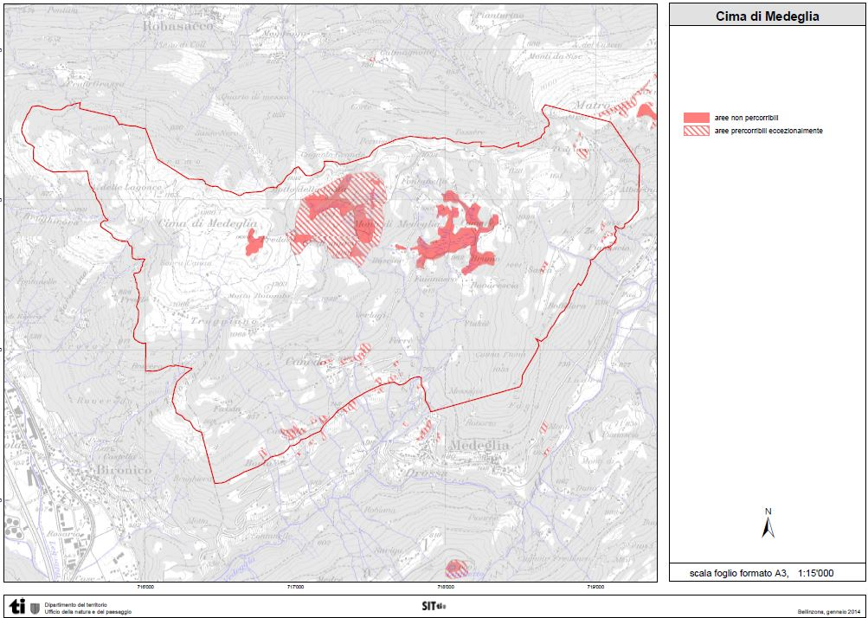

Slide 7
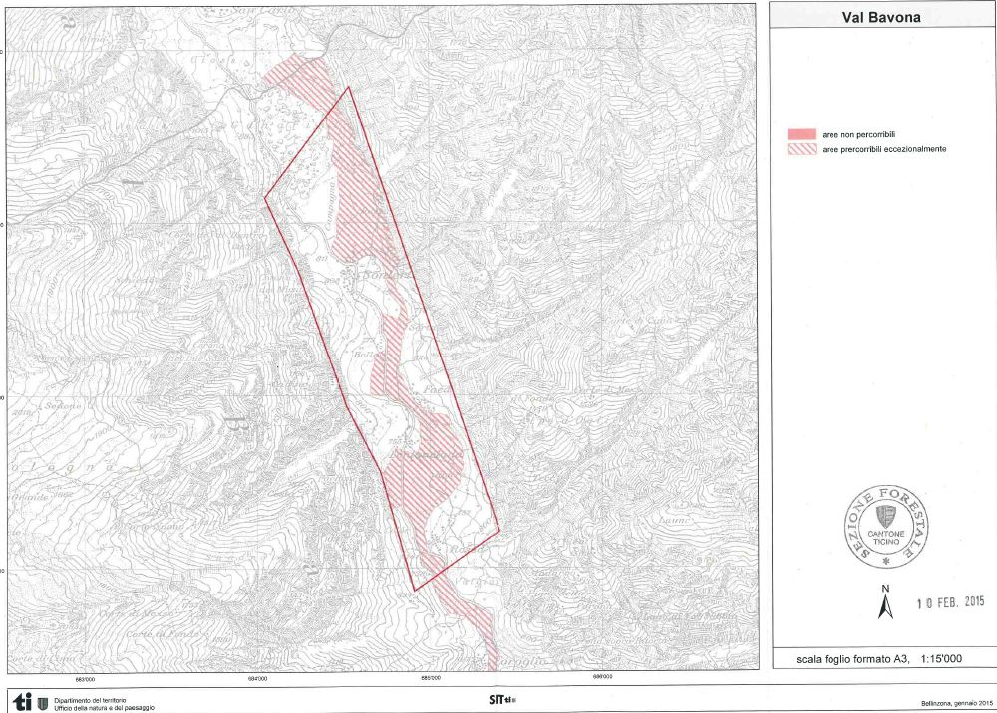

Slide 8
Decisione d’autorizzazione SF
Condizioni particolari:
Infrastrutture o costruzioni nel bosco solo con autorizzazione degli uffici forestali di circondario
Veicoli non devono invadere le aree boschive
Divieto d’affissione sugli alberi di cartelli o insegne tramite chiodi
Pulizia del terreno di gara da rifiuti o altro materiale (nastri, bandierine, ecc.)
Informazione ai partecipanti sulle disposizioni
Informazione preventiva alla federazione ticinese dei cacciatori
Per grosse manifestazioni ev. sopralluogo finale

